Slide 1
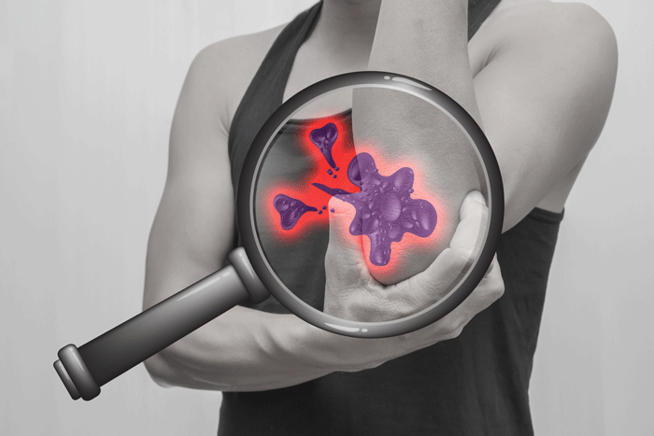
KEMİK KANSERİ
Ece Yağmur BAKAR 17240159
Sümeyra HARMANCI 17240196

Slide 2
Genel Bakış
Kemik kanseri vücuttaki herhangi bir kemikte başlayabilir, ancak en sık kol ve bacaklardaki pelvis veya uzun kemikleri etkiler. Kemik kanseri nadirdir ve tüm kanserlerin yüzde 1'inden azını oluşturur. Aslında, kanserli olmayan kemik tümörleri, kanserli olanlardan çok daha yaygındır.
"Kemik kanseri" terimi, vücudun herhangi bir yerinde başlayan ve kemiğe metastaz yapan kanserleri içermez. Bunun yerine, bu kanserler kemiğe metastaz yapmış meme kanseri gibi başladıkları yer olarak adlandırılır.

Slide 3
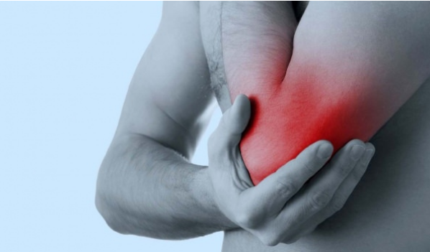
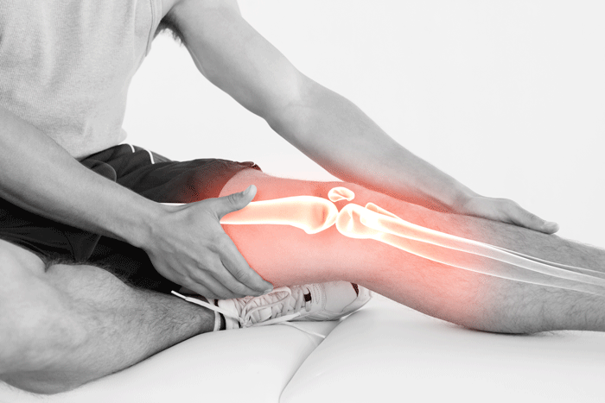

Slide 4
Türleri
Osteosarkom
Kondrosarkom
Ewing Sarkomu

Slide 5
Türleri 1
Osteosarkom Nedir?
Nadir de olsa osteosarkom, kemik oluşturan hücrelerde başlayan en yaygın kemik kanseri türüdür. Çok nadir durumlarda, kemiğin dışındaki yumuşak dokuda ortaya çıkar. Osteosarkom en sık uzun kemiklerde bulunur - daha sık bacaklar, fakat bazen kollar - ancak herhangi bir kemikte başlayabilir.
Osteosarkom gençlerde ve genç erişkinlerde ortaya çıkma eğilimindedir, ancak daha küçük çocuklarda ve yaşlı erişkinlerde de ortaya çıkabilir. Tedavi genellikle kemoterapi ve operasyon içerir. Tipik olarak radyasyon tedavisi osteosarkom tedavisinde etkili değildir, ancak proton ışını tedavisi gibi yeni geliştirilmiş radyasyon tekniklerinin kullanımı çalışılmaktadır.

Slide 6
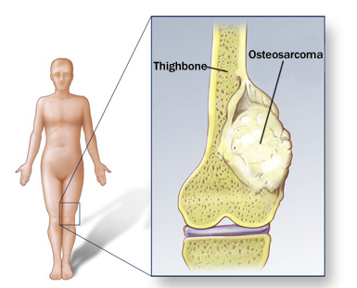

Slide 7
Türleri 2
Kondrosarkom
Kondrosarkom, genellikle kemiklerde başlayan, ancak bazen kemiklerin yakınındaki yumuşak dokuda ortaya çıkan nadir bir kanser türüdür. Kondrosarkom tümörlerinin en sık görüldüğü yerler pelvis, kalça ve omuzdur. Daha nadir olarak, kafatasının tabanı etkilenir.
Bir kondrosarkomun belirleyici özelliği, hücrelerinin kıkırdak üretmesidir. Bazı kondrosarkom türleri yavaş büyür ve tamamen çıkarılmaları şartıyla diğer organlara ve kemiklere yayılma riski düşüktür. Diğerleri hızla büyür ve yüksek metastaz riski taşır.
Tümörün cerrahi olarak çıkarılması, kondrosarkom tedavisinin temelini oluşturur. Radyasyon ve kemoterapi nadiren kondrosarkom tedavisinde yardımcıdır.

Slide 8
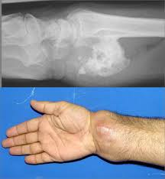

Slide 9
Türleri 3
Ewing Sarkomu
Ewing sarkomu kemiklerde veya kemiklerin etrafındaki yumuşak dokuda ortaya çıkan nadir bir kanser türüdür. Bu kanser en sık pelvis, bacaklar veya kolların uzun kemiklerinde başlar, ancak herhangi bir kemikte oluşabilir. Daha az sıklıkla, Ewing sarkomu kolların, bacakların, karın bölgesinin veya diğer konumların yumuşak dokularında başlar.
Ewing sarkomu tedavisinde ana gelişmeler, sonuçları önemli ölçüde iyileştirmiştir. Tedavinin tamamlanmasından sonra, insanlar yoğun kemoterapi ve radyasyonun potansiyel geç etkileri için ömür boyu izlemeye ihtiyaç duyarlar.
Ewing sarkomu gençler ve genç erişkinlerde daha sık görülür, ancak her yaşta ortaya çıkabilir.

Slide 10
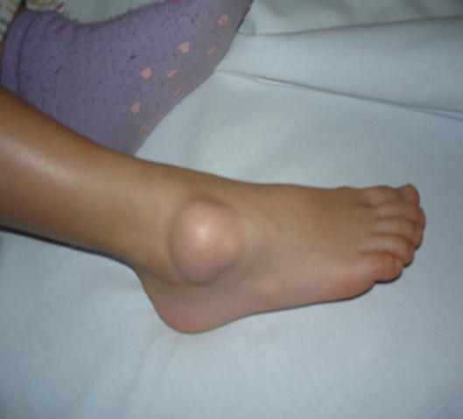

Slide 11
Semptomları
Kemik ağrısı
Etkilenen bölgeye yakın şişlik ve hassasiyet
Bilinen bir nedeni olmayan kırık kemik
Açıklanamayan yorgunluk
İstenmeyen kilo kaybı
Kemik ağrınıza iştahsızlık, halsizlik, ateş, aksama ve döküntü gibi diğer belirtiler de eşlik ediyorsa.

Slide 12
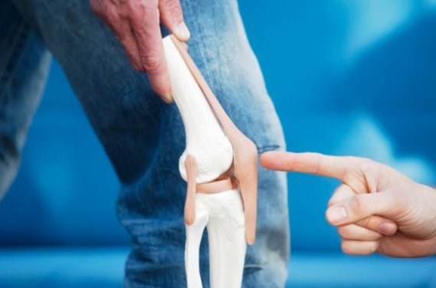
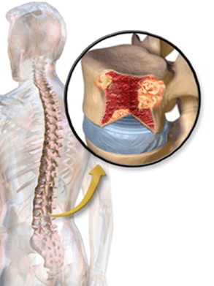

Slide 13
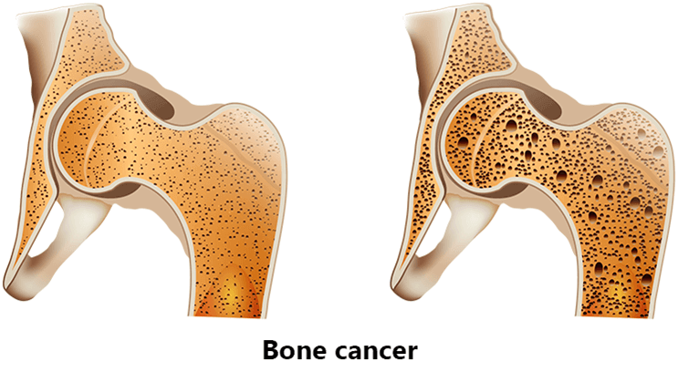
Nedenleri
Çoğu kemik kanserinin nedeni bilinmemektedir.
Az sayıda kemik kanseri kalıtsal faktörlere bağlanırken, diğerleri önceki radyasyona maruz kalmayla ilişkilidir.

Slide 14
Risk Faktörleri
Kemik kanserine neyin yol açtığı belli değildir, ancak doktorlar aşağıdakileri de içeren bazı faktörlerin artmış riskle ilişkili olduğunu belirlemiştir. Bunlar:
Kalıtsal genetik sendromlar: Ailelerden geçen bazı nadir genetik sendromlar, Li-Fraumeni sendromu ve kalıtsal retinoblastom dahil olmak üzere kemik kanseri riskini arttırır.
Paget kemik hastalığı: Yaşlı yetişkinlerde en sık görülen Paget kemik hastalığı, daha sonra gelişen kemik kanseri riskini artırabilir.
Kanser için radyasyon tedavisi: Kanser için radyasyon tedavisi sırasında verilenler gibi büyük radyasyon dozlarına maruz kalmak, gelecekte kemik kanseri riskini arttırır.

Slide 15
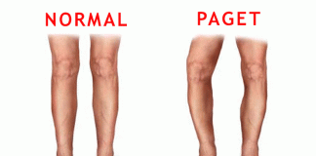

Slide 16
Risk Faktörleri
Kadınlara oranla erkeklerde daha sık görülür.
Uzun yetişkinlerde ve gençlerde kemiklerin hızlı gelişmesine bağlı olarak görülür.
İleri yaşlarda artan rahatsızlıklarda daha fazla görülür.
Uzun süreli kemik hastalıkları nedeniyle görülebilir.

Slide 17
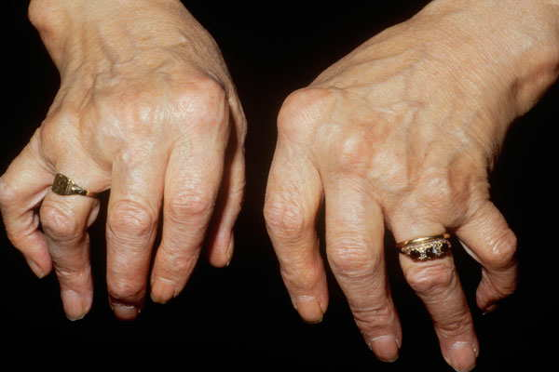

Slide 18
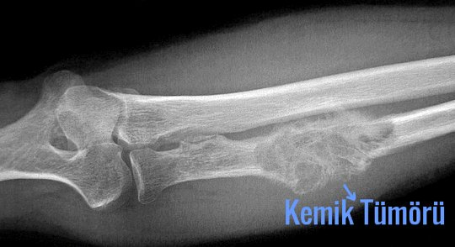
Tanı
Kemik kanserini ayırt edebilmek için çoğunlukla röntgen yeterlidir. Özellikle çocuklarda uzun süre geçmeyen ağrıların nedeni sırasında çekilen röntgen kemik kanseri teşhisi için tek tanı yöntemi kabul edilebilir.

Slide 19
Tedavi
Çocuklarda görülen iyi huylu kemik tümörü kendiliğinden kaybolabilir. Bu tümörler zamanla kendi kendine küçülerek yok olma özelliğine sahiptir. İyi huylu kemik tümörlerinde cerrahi yönteme başvurmak yerine, düzenli kontrol ve takip çok daha önemlidir. Kemik tümörlerinde cerrahi yönteme karar vermek için;
Tümörün kemik kırılmasına sebep olacak kadar bünyeye zarar vermesi,
Kemiğin büyümesini olumsuz etkilemesi
Kemikte bir kısalık veya eğriliğe sebep olması
Tanıyla ilgili bir şüphede tümörün bulunduğu bölgeden örnek almak gerekiyorsa cerrahi yönteme başvurulmaktadır.

Slide 20
DİNLEDİĞİNİZ İÇİN TEŞEKKÜRLER.

